Slide 1
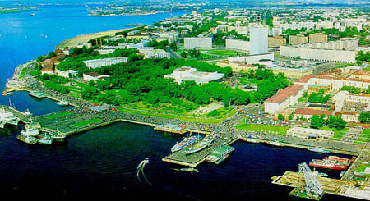
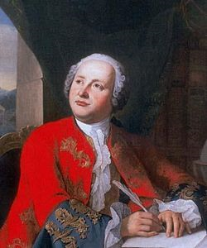
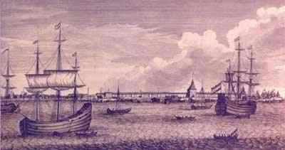
Северный край России.
Беломорье...

Slide 2
Новохолмогорский городок в XVI веке
План
Михайло-Архангельский монастырь.
Причины основания Новохолмогор и функции города.
Первые строения Новохолмогорского городка.
Жители Новохолмогор.

Slide 3
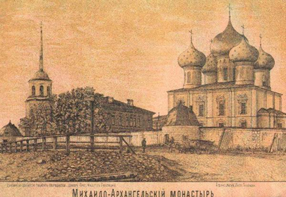
1. Михайло-Архангельский монастырь
Святитель Иона, архиепископ Новгородский, в миру Иоанн

Slide 4
2. Причины основания Новохолмогор и функции города
Прочитайте, выделите основные причины основания Новохолмогорского городка и его функции
С середины 16 в. из двинского устья наладилась торговля сначала с англичанами, а затем с голландцами. Регулярные торговые отношения требовали удобного порта. К тому же две морские державы соперничали, и английские купцы стремились не допустить голландцев к пристани Св. Николая на о. Ягры. Московское правительство учло эти противоречия, создавая пристань на Пур-Наволоке.
В 70-80-е годы 16 в. возросла угроза нападения скандинавских феодалов, и царь Иван IV Грозный предпринял экстренные меры для обороны Поморья. Таким образом, город решал и военные задачи будучи крепостью.

Slide 5
Вывод
Причины освоения Новохолмогорского городка:
Необходимость удобного порта для купцов.
Угроза нападения скандинавских феодалов.
Функции «нового города»:
Внешняя торговля с Западной Европой;
Защита устья Северной Двины от нападений врагов.

Slide 6
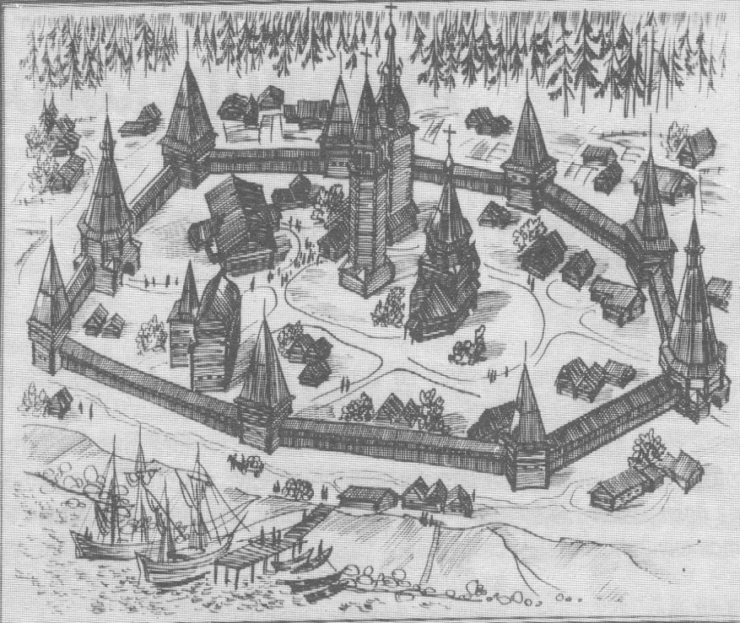
3. Первые строения Новохолмогорского городка
Для защиты города вокруг Михайло-Архангельского монастыря в 1583-1584 гг. по указу царя Ивана Грозного московские воеводы П.А. Нащокин и А.Н. Волохов (Залешанин) возвели деревянную крепость, своим величием производившую на прибывающих сюда иностранцев сильное впечатление. Датой основания считается 4 марта 1583 г.
Рисованный план крепости
Первоначально крепость называлась Новый город, Новый Холмогорский город, Новохолмогоры, с 1613 года город получил современное наименование. Какое?

Slide 7
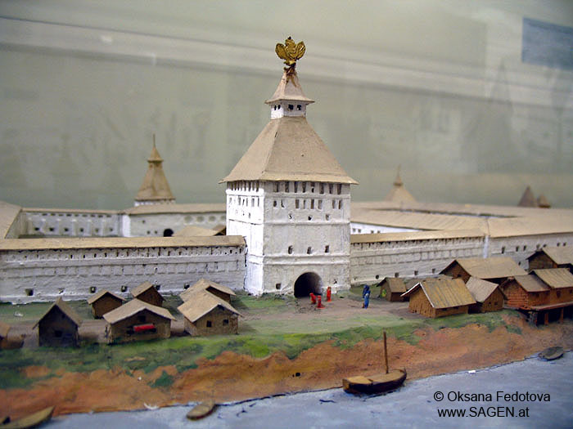
Для ведения торговли в течение последующих трех лет на берегу реки были возведены для приема своих и иноземных купцов деревянные гостиные дворы — русский и немецкий, а также важня (амбар для взвешивания товаров). Еще раньше в городе была построена таможенная изба для контроля провоза грузов через границу.
Гостиные каменные дворы, основанные в 1668 г. вместо прежних погоревших деревянных гостиных дворов.
Орловская башня. Макет гостиных дворов в Архангельске

Slide 8
Торгово-ремесленная часть города
Посад
Стрелецкая слобода
Жители – стрельцы. За службу получали жалованье и земельный надел.
Затинная слобода
Жители – затинщики, служилые люди, которые обслуживали артиллерию, расположенную за крепостной стеной (за тином).
Пушкарская слобода
Жители - артиллеристы. За службу получали жалованье, иногда землю.
Жилецкая слобода
Жители – неслужилые люди: торговцы, ремесленники и др.

Slide 9
Продолжите выражение и запишите
Самыми первыми городскими строениями были деревянные
К |  |  | П |  |  | Т | Ь
Г |  | С |  |  |  |  | Е
Д |  |  | Р
В |  | Ж
Т |  |  |  | Ж |  | Н | Н
И |  | Б
П |  | С

Slide 10
Зрительная гимнастика «Пальминг»

Slide 11
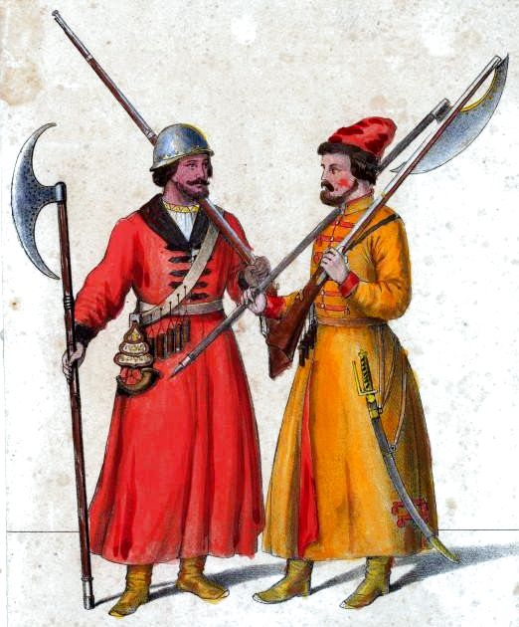
4. Жители Новохолмогор
Первыми жителями нового города, кроме монахов – игумена с братиею, стали ратные люди — 200 стрельцов, присланных из Москвы и Холмогор. Они составили гарнизон города-крепости, «ибо новопостроенная крепость без гарнизона праздною
(без дела, без цели) не оставалась и на краткое время».
Стрельцы размещались в домах горожан. В свободное от несения службы время они занимались торговлей и промыслом.
Стрельцы

Slide 12
Посадское население
«Лучшие»
Богачи, ворочали капиталами, эксплуатировали «молодших»
«Середние»
(Средние)
Промежуточные «по достаткам и промыслам» слои
«Молодшие»
(Младшие)
Городская беднота

Slide 13
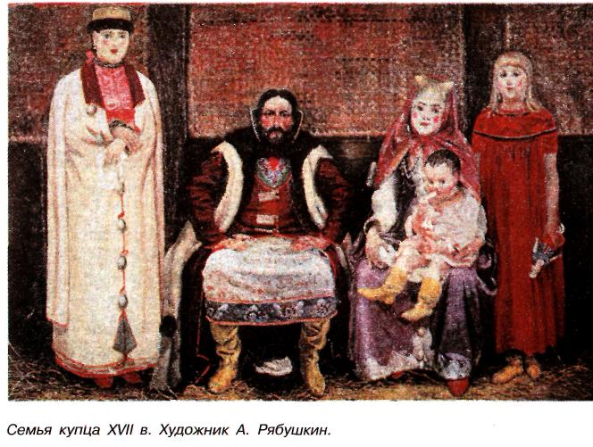
Посадские люди занимались розничной торговлей продовольствен-ными товарами, извозом и ремеслом.
Это было тяглое население, которое платило подати в государственную казну.

Slide 14
На посаде находилось 34 «беломестных» двора монастырей и «приказного чина служителей», которые пользовались налоговыми привилегиями.
Приказчики ведали (управляли) делами служилых людей, строительством, ремонтом городских крепостных сооружений, боеприпасами, сбором податей и др.

Slide 15
Продолжите выражение и запишите
Население Новохолмогорского города составляли:
М |  | Н |  | Х
С |  | Р |  |  |  | Ц | Ы
П |  | С |  | Д |  |  |  | Е
Л |  | Д

Slide 16
Обобщение
С какого века начинается история Новохолмогорского городка? С чем это связано?
В каком году был основан Новохолмогорский городок?
Назовите основные причины основания Новохолмогор и его функции.
Что в первую очередь возвели московские воеводы П.А. Нащокин и А.Н. Волохов (Залешанин)?
Кто были первые жители Новохолмогор помимо монахов?

Slide 17
Конспект и презентация составлены на основе материалов:
Копица М.Н. Пособие для учителей «История Архангельского Севера с древнейших времён до начала XX века». – Архангельск, 2009.
Куратов А.А. История и историки Архангельского Севера: Вопросы источниковедения и историографии: Монография. Архангельск: Изд-во Поморского университета, 1999.
Щуров Г.С. Очерки истории культуры Русского Севера, 988 — 1917. / Г.С. Щуров — Архангельск: ОАО «ИПП «Правда Севера», 2004.
http://www.area29.ru/threads/История-Архангельска.669/

